Slide 1
Medicijngebruik
Keuzedeel landbouwhuisdieren

Slide 2
Lesdoelen
De student weet na de les medicijngebruik:
- De verschillende kanalisatie statussen en wat de betekenis hierbij is.
- Welke verschillende toedieningswijzen er zijn en hoe deze worden toegepast.
- Hoe het zit met antibioticagebruik en overige medicijnen bij landbouwhuisdieren.
- Welke belangrijke aspecten bij medicijnregistratie van toepassing zijn.
- Wat het bedrijfsbehandelplan en bedrijfsgezondheidsplan zijn en waarvoor deze dienen.

Slide 3
Ik weet veel over medicijngebruik bij landbouwhuisdieren (kanalisatiestatussen, toedieningswijze, registratie etc.)
Ik heb wel eens wat over medicijngebruik bij landbouwhuisdieren gehoord, maar ik weet niet precies meer hoe het zit (kanalisatiestatussen, toedieningswijze, registratie etc.).
Ik heb nog nooit te maken gehad met medicijngebruik bij landbouwhuisdieren (kanalisatiestatussen, toedieningswijze, registratie etc.)

Slide 4
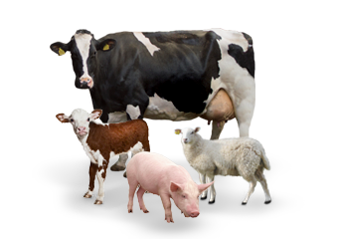
Notes:
Het antibioticagebruik in de veehouderij staat namelijk flink ter discussie. Dit komt doordat er resistentie ontstaat.

Slide 5
Kanalisatiestatus
Veehouder mag niet elk medicijn zelf toedienen bij de dieren.
Kanalisatiestatus bepaald welk medicijn wel toegediend mag worden, of welke door de dierenarts toegediend moet worden.
Kanalisatiestatus | Betekenis
UDD | Uitsluitend door de dierenarts worden toegediend.
UDA | Door de dierenarts afgegeven en mogen op voorschrift van de dierenarts door de eigenaar zelf worden gegeven.
URA | Alleen noodzakelijk dat dierenarts een recept uitschrijft. Het middel kan op een andere plek gekocht worden.
VRIJ | Kunnen zonder tussenkomst van de dierenarts aangeschaft worden. Er is ook geen recept nodig.
Notes:
Staat weergegeven op het potje of de verpakking.

Slide 6
Toedieningswijze
Nederlandse term | Latijnse term | Afkorting | Toelichting/ voorbeeld
In de spier | Intramusculair | i.m. | Gebruikt bij veel medicijnen, bijvoorbeeld in de hals of in de bil
Onder de huid | Subcutaan | s.c. | Gebruikt bij veel medicijnen
In de ader | Intraveneus | i.v. | Melkziekte-infuus in melkader
In het uier | Intramammair | imm. | Droogzetters/ mastitisinjectoren
In de baarmoeder | Intra-uterien | i.u. | Nageboortepil
In de bek | Per os/ oraal |  | Propyleenglycol, pillen, poeders
Over de rug | Pour on |  | Wormmiddelen

Slide 7
Antibiotica
Bacterieziekten, geen virus of parasieten.
Bactericide = doden de bacteriën
Antibiotica
Bacteriostatisch = remmen de groei
Resistentie → bacterie niet meer gevoelig voor antibiotica.
Bedrijfsbehandelplan / bedrijfsgezondheidsplan
Notes:
Antibiotica werkt alleen tegen bacteriën, niet tegen virussen of parasieten. Toch wordt er soms wel een antibioticakuur voorgeschreven op het moment dat er geen sprake is van een bacterie. Waarom? Om de weerstand te ondersteunen zodat er geen bacteriële ontsteking bij komt.
Voorbeeld van bactericide = penicilline
Indien er sprake is van resistentie, dan is de bacterie niet meer gevoelig voor de antibiotica. De koe (of ander dier) is niet resistent!
Omdat er de laatste jaren niet veel nieuwe antibiotica worden uitgevonden, moeten we zuinig zijn met de AB die we hebben. Daarom mag je dieren niet zomaar meer behandelen (geldt ook voor mensen).
Wat je wel of niet mag gebruiken staat weergegeven op het bedrijfsbehandelplan of het bedrijfsgezondheidplan. Dit wordt jaarlijks in overleg tussen de veehouder en veearts vastgelegd. Dit plan is dan een jaar geldig, waarna er weer een nieuw plan gemaakt dient te worden.

Slide 8
Waarom wordt er soms toch antibiotica toegediend/voorgeschreven terwijl er geen bacteriële infectie is?
Notes:
Antibiotica werkt alleen tegen bacteriën, niet tegen virussen of parasieten. Toch wordt er soms wel een antibioticakuur voorgeschreven op het moment dat er geen sprake is van een bacterie. Waarom? Om de weerstand te ondersteunen zodat er geen bacteriële ontsteking bij komt.

Slide 9
Overige medicijnen
Ziekteverwekker | Medicijn
Bacterieziekten | Antibiotica
Virusziekten | Geen, ondersteuning vanuit NSAID’s
Parasieten, schimmels en mijten | Bolus, pour-on, shampoo
Non-Steroïd Anti-Inflammatory Drug → pijnstiller met ontstekingsremmende werking.
Aandoening | Medicijn
Cyste, tochtig spuiten, melk laten schieten | Hormonen
Ondersteuning zieke koeien | Poeders, pillen (orale toediening)
Koe met melkziekte | Calciummagnesium-infuus → melkader
Notes:
Naast antibiotica zijn er natuurlijk meerdere middelen die ingezet kunnen worden in de veehouderij.
NSAID’s → Non Steroïd Anti-Inflammatory Drug → pijnstillers met een ontstekingsremmende werking, koortsonderdrukkend. Beetje vergelijkbaar met Ibuprofen bij mensen.
Het virus wordt niet gedood, maar de ontsteking wordt aangepakt en door de pijnstilling voelt de koe zich snel beter. Hierdoor gaan ze ook beter vreten.
Niet alleen bij virusziekten maar ook bij andere ziekten kunnen NSAIDs het herstel bevorderen.
Virusziekten kun je wel preventief tegen vaccineren. Sommige bacterien ook.
Cyste: vochtblaasje op de eierstok, waardoor de vruchtbaarheid van een koe vermindert.
Calciumpillen → koeien met melkziekte
Energiepillen → koeien met slepende melkziekte
Koe met melkziekte → calciummagnesium infuus, in de melkader. Enige medicijn wat de veehouder in het bloed mag ingeven.
Koe met melkziekte → calciumgebrek

Slide 10
Medicijnregistratie
Op de dierenartspraktijk: altijd logboek / afgiftebon meegeven!
De minimale gegevens die hierop moeten staan:
Naam van het middel
Hoeveelheid
Datum van levering

Slide 11
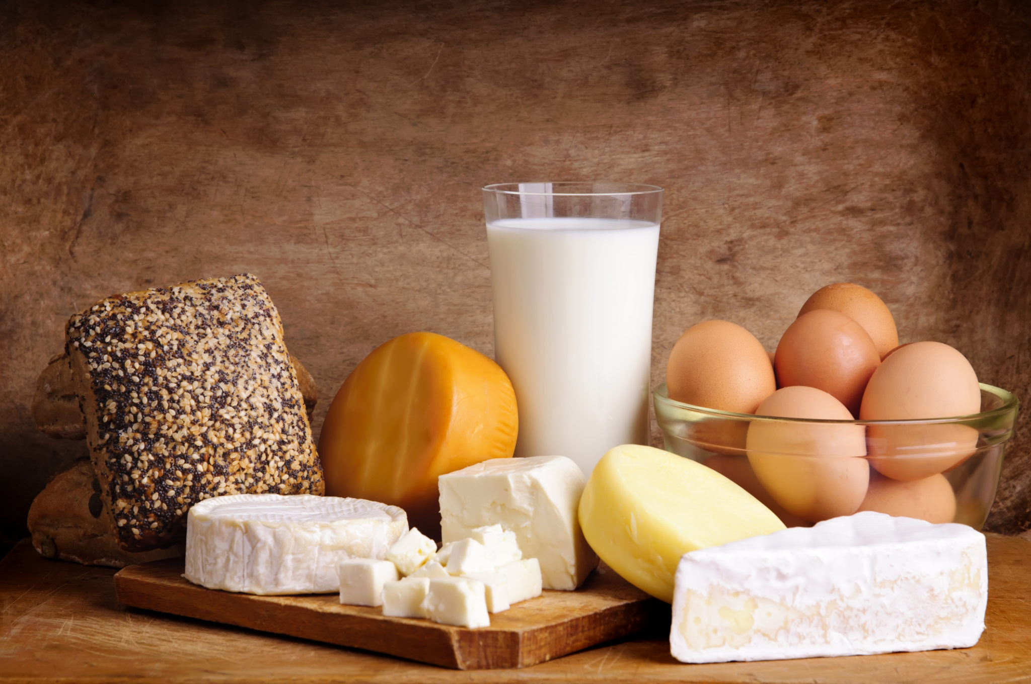
Medicijnregistratie
Veehouder: verplicht om medicijnregistratie / logboek bij te houden.
- Wanneer welk dier met welk medicijn behandeld.
Logboek van de veehouder:
Datum van behandeling
Identificatienummer van het dier
Naam van het diergeneesmiddel
Wachttijd
Dosering
Notes:
Omdat de meeste dieren in Nederland gehouden worden voor de productie van voedsel voor de mens, zijn er regels verbonden aan het medicijngebruik
De wachttijd is gebaseerd op een gemiddelde dier en op basis van de voorgeschreven dosis en toedieningswijze. Er kunnen dus verschillen bestaan tussen dieren.
Dit logboek is anders dan welke de veehouder van van de DAP meekrijgt.

Slide 12
Medicijnregistratie
Waarom is deze medicijnregistratie zo belangrijk?
Controle NVWA of andere controlerende instantie
Voor de veehouder zelf
Medicijnen op speciale plek, met aanprikdatum erop.
Wachttijden:
Product mag niet geleverd worden (melk, eieren etc.)
Dier mag niet geslacht worden.

Slide 13
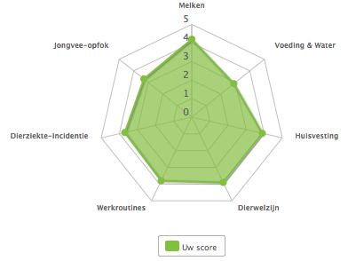
Eisen vanuit afnemers
- Nederlandse zuivel organisatie
Melkfabriek: melkauto test melk op antibiotica
- Koekompas: samenwerking tussen veehouder, veearts en melkfabriek.
- Slachthuis
Kwaliteitssystemen eieren (IKB Ei), vlees etc.
Notes:
De Nederlandse zuivel organisatie is een kwaliteitssysteem wat ervoor zorgt dat de kwaliteit van de melk wordt geborgd. De basis voor dit kwaliteitssysteem ligt in de Europese en Nederlandse wetgeving. Hierin zijn onder andere eisen vastgelegd omtrent diergezondheid, bedrijfshygiëne, melkwinning, melkopslag en melkkwaliteit.
Het is belangrijk dat veehouders correct omgaan met medicijngebruik, omdat anders één of meerdere punten van de NZO in het geding kunnen komen en dit gevolgen kan hebben voor de afnemers.
De melkfabriek is één van de afnemers van productiedieren (koeien, geiten, schapen etc.). Op het moment dat de melk wordt opgehaald door de RMO wordt er een monster genomen van de melk en die wordt getest op antibiotica. Als deze test positief blijkt te zijn, krijgt de veehouder een boete en mag de melk niet verwerkt worden en wordt dus weggespoeld. De veehouder krijgt melk uitbetaald naar kwaliteit en hoeveelheid. (Penicilline in de melk, dan kun je bijv. geen kaas meer maken).
Koekompas is een managementsysteem dat de diergezondheid, het dierenwelzijn en de mogelijke risico’s op het bedrijf in kaart brengt. Het kan daarmee invulling geven aan het wettelijk vereiste bedrijfsgezondheidsplan. Koekompas laat zien wat goed gaat, waar mogelijke risico’s liggen en wat nog beter kan in de technische bedrijfsvoering. De punten waar op gecontroleerd wordt staat weergegeven op het kompas. Wat heeft dit te maken met de eisen van de afnemers?
In de reglementen uit 2019 is opgenomen dat deelname aan het Continue Diergezondheidsmonitor (CDM) en Koekompas verplicht wordt voor alle Friesland Campina melkveehouders.
Slachthuis: dier mag geen koorts hebben, maar wel lokaal een afwijking. Een koe mag ook niet geslacht worden als het nog in het wachttermijn van medicatie zit.
Naast de eisen vanuit afnemers voor melkvee, zijn er ook eisen voor andere productiedieren, denkende aan kippen

Slide 14
Opdracht theorie medicijngebruik
Zie wikiwijs

Slide 15
Ik weet veel over medicijngebruik bij landbouwhuisdieren (kanalisatiestatussen, toedieningswijze, registratie etc.)
Ik heb wel eens wat over medicijngebruik bij landbouwhuisdieren gehoord, maar ik weet niet precies meer hoe het zit (kanalisatiestatussen, toedieningswijze, registratie etc.).
Ik heb nog nooit te maken gehad met medicijngebruik bij landbouwhuisdieren (kanalisatiestatussen, toedieningswijze, registratie etc.)

Slide 16
Praktijkopdracht medicijngebruik
https://maken.wikiwijs.nl/167214
Praktijkles medicijngebruik
Notes:
Praktijkles: studenten opdelen in drie groepjes, elk groepje één medicijn behandelen, daarna doorwisselen totdat alle drie de medicijnen zijn behandeld.

